Slide 1

AI dan Praktik Data Mining
Pengantar Teknologi Informasi dan Komputer
Minggu ke-13

Slide 2
Roadmap Pengantar TIK
Konsep TI dan SI, serta peran pentingnya bagi organisasi
Internet, keamanan informasi & etika dalam penggunaan TI dan internet
Arsitektur dasar perangkat keras komputer
Sistem operasi dan perangkat lunak
Jaringan dan telekomunikasi
Basis data
Spreadsheet untuk menyusun laporan keuangan sederhana
Visualisasi data
Konsep Big Data, Data Mining, Machine Learning dan AI (Artificial Intelegent)
Data mining sederhana
Konsep dasar pemrograman
Aplikasi perkantoran (Microsoft Office dan Aplikasi Akuntansi sederhana)

Slide 3
Recap
Artificial Intelligence
Praktik Data Mining

Slide 4
Recap
Data, Analitik, Machine Learning

Slide 5




Data
Big Data
Perkembangan Teknologi
5V

Slide 6
Data
Analitik
Informasi
Pengetahuan
Insight
Keputusan
Deskriptif, Prediktif, Preskriptif

Slide 7
Tradisional
Analitik
Machine Learning
Supervised – Unsupervised – Reinforcement

Slide 8
Artificial Intelligence

Slide 9
Analytics pada Proses Pembuatan Keputusan
Insights
Decisions
Actions
Visualization Reporting and Data Mining
Descriptive Analytics
What happens?
What-if Analysis Root Cause Analysis Query
Diagnostic Analytics
Why did it happen?
Simulation Regression Analysis Casual Regression
Predictive Analytics
What will happen?
Optimization Heuristics Rule-Based System
Prescriptive Analytics
What should I do?
Machine Learning
Natural Language
Artificial Intelligence
How to enhance or replace human reasoning?

Slide 10
Kecerdasan
Belajar atau memahami dari pengalaman
Menemukan inti dari pesan yang ambigu atau bertentangan
Merespon dengan cepat dan tepat pada situasi baru
Menggunakan pertimbangan dalam memecahkan persoalan atau mengarahkan tindakan secara efektif
Menghadapi situasi yang membingungkan
Memahami dan menyimpulkan dengan cara rasional biasa
Menerapkan pengetahuan untuk memanipulasi lingkungan
Berfikir dan mempertimbangkan

Slide 11
Sudut Pandang Kecerdasan
Sudut pandang kecerdasan
Mampu berbuat seperti apa yang dilakukan oleh manusia
Sudut pandang penelitian
Studi bagaimana membuat agar komputer dapat melakukan sesuatu sebaik yang dikerjakan oleh manusia
Sudut pandang bisnis
Kecerdasan buatan adalah kumpulan peralatan yang sangat powerful dan metodologis dalam menyelesaikan masalah-masalah bisnis
Sudut pandang pemrograman
Kecerdasan buatan meliputi studi tentang pemrograman simbolik, penyelesaian masalah (problem solving) dan pencarian (searching)

Slide 12
Keuntungan
Kecerdasan Buatan
Kecerdasan buatan lebih bersifat permanen
Kecerdasan buatan lebih mudah diduplikasi & disebarkan
Kecerdasan buatan lebih murah dibanding dengan kecerdasan alami
Kecerdasan buatan bersifat konsisten
Kecerdasan buatan dapat didokumentasi
Kecerdasan buatan dapat mengerjakan lebih cepat disbanding dengan kecerdasan alami
Kecerdasan buatan dapat mengerjakan pekerjaan lebih baik dibanding dengan kecerdasan alami
Kecerdasan Alami
Kreatif
Kecerdasan alami memungkinkan orang untuk menggunakan pengalaman secara langsung. Sedangkan pada kecerdasan buatan harus bekerja dengan input-input simbolik.
Pemikiran manusia dapat digunakan secara luas, sedangkan kecerdasan buatan sangat terbatas

Slide 13
Sejarah AI
1943-1956
1956-1966
1966-1979
1980-sekarang
Program catur pertama oleh Shanon & Turing (1950)
Deklarasi AI (1956) pada Workshop Darthmouth oleh John McCarthy
Logic Theorist (mampu membuktikan teorema-teorema matematika)
Sad Sam, diprogram oleh Robert K. Lindsay (1960). Program ini dapat mengetahui kalimat-kalimat sederhana yang ditulis dalam bahasa Inggris dan mampu memberikan jawaban dari fakta-fakta yang didengar dalam sebuah percakapan.
General Problem Solver
Program AI hanya bisa melakukan manipulasi simbolik dan hanya bisa memuat sedikit sekali pengetahuan.
Problem AI yang akan dipecahkan tidak mudah ditangani
Sistem berbasis pengetahuan -> terutama untuk sistem pakar : MyCin; Dendral; Prospector:XCON &XSEL; FOLIO dan DELTA
Machine learning
Generative AI

Slide 14
Konsep AI
Turing Test
Turing Test adalah suatu uji coba untuk menentukan sejauh mana sebuah mesin dapat meniru perilaku manusia sehingga orang lain tidak dapat membedakannya dari perilaku manusia yang sebenarnya.
Pemrosesan Simbolik
Pemrosesan simbolik melibatkan manipulasi aturan logika dan simbol matematis untuk mewakili pengetahuan dan menghasilkan solusi masalah.
Heuristic
Teknik berbasis pengalaman atau probabilitas yang digunakan untuk mempercepat proses pengambilan keputusan atau menemukan solusi dalam situasi yang kompleks atau ambigu
Inferensi (Penarikan Kesimpulan)
Kemampuan sistem untuk membuat kesimpulan atau mendapatkan informasi baru berdasarkan informasi yang sudah ada
Pencocokan Pola
Identifikasi pola atau struktur dalam data
Notes:
Turing Test: Contoh dari Turing Test adalah ketika seorang pengguna berinteraksi dengan suatu sistem melalui obrolan (chat), dan tidak dapat membedakan apakah lawan bicaranya adalah manusia atau bot. Jika mesin mampu meniru perilaku manusia dengan baik sehingga pengguna tidak dapat membedakannya, mesin tersebut dianggap berhasil melewati Turing Test.
Pemrosesan Simbolik: Misalkan kita memiliki sistem AI yang menggunakan pemrosesan simbolik untuk merepresentasikan pengetahuan tentang dunia. Sistem ini dapat menggunakan aturan logika untuk menyatakan fakta-fakta seperti "Jika hewan itu burung, maka ia bisa terbang." Kemudian, jika diberikan fakta bahwa "Merpati adalah burung," sistem ini dapat menyimpulkan bahwa "Merpati bisa terbang.“
Heuristik: Misalkan kita memiliki suatu sistem AI yang menggunakan heuristik dalam permainan catur. Sebagai contoh, heuristik dapat termasuk aturan sederhana seperti "usahakan untuk mendominasi pusat papan catur." Dalam situasi tertentu, sistem dapat menggunakan heuristik ini untuk mengarahkan strategi permainan tanpa harus memeriksa setiap kemungkinan langkah secara menyeluruh.
Inferensi: Misalkan kita memiliki sistem AI yang mendeteksi pola perilaku pembeli berdasarkan sejarah pembelian mereka. Jika sistem menemukan bahwa pelanggan yang sering membeli produk A juga sering membeli produk B, sistem dapat melakukan inferensi bahwa ada hubungan antara produk A dan B, dan mungkin menawarkan promosi untuk kedua produk kepada pelanggan tersebut.
Pencocokan Pola: Misalkan kita memiliki sistem AI yang menggunakan pencocokan pola untuk pengenalan wajah. Sistem ini dapat dilatih untuk mengenali pola-pola unik dalam gambar wajah dan kemudian dapat mengidentifikasi seseorang berdasarkan pola-pola tersebut. Jadi, jika sistem dapat mencocokkan pola-pola dalam gambar wajah dengan rekam jejak yang ada, itu dapat mengenali individu tersebut.

Slide 15
Bagaimana AI Bekerja?
Bagian terpenting AI :
Knowledge base (basis pengetahuan), berisi fakta-fakta, teori, pemikiran dan hubungan antara satu dengan lainnya.
Inference engine, yaitu kemampuan menarik kesimpulan berdasarkan pengalaman.
ARTIFICIAL INTELLIGENCE
Input:
MASALAH
Output:
SOLUSI
Knowledge
Base
Inference
Engine

Slide 16
Praktik

Slide 17
Gaji
Apakah gaji seseorang dapat diprediksi berdasarkan Tingkat Pendidikan dan lama pengalaman kerjanya?

Slide 18
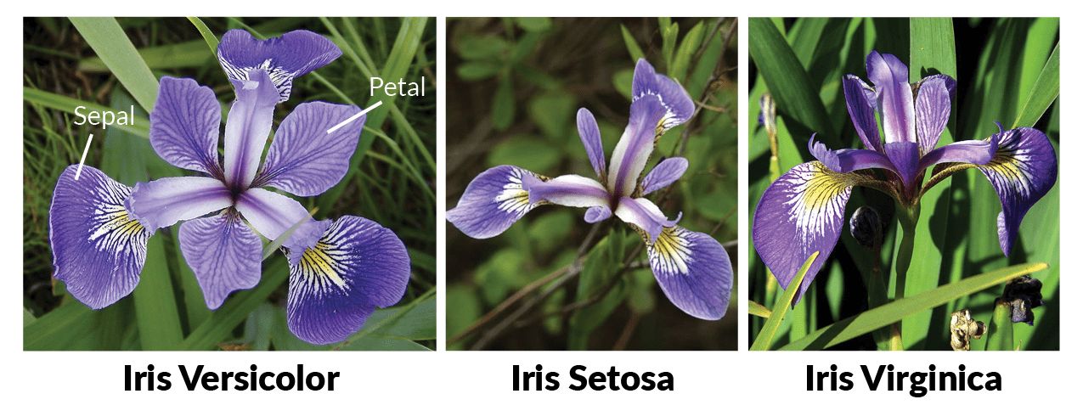
Iris - clustering
sepal length | sepal width | petal length | petal width
5,1 | 3,5 | 1,4 | 0,2
4,9 | 3 | 1,4 | 0,2
4,7 | 3,2 | 1,3 | 0,2
4,6 | 3,1 | 1,5 | 0,2
5,5 | 2,3 | 4 | 1,3
7,7 | 3,8 | 6,7 | 2,2
7,7 | 2,6 | 6,9 | 2,3
6 | 2,2 | 5 | 1,5
Pada data di atas, ada berapa jenis bunga yang dapat dibedakan dari sepal dan petalnya?

Slide 19
Iris - Klasifikasi
sepal length | sepal width | petal length | petal width | iris
5,1 | 3,5 | 1,4 | 0,2 | Iris-setosa
4,9 | 3 | 1,4 | 0,2 | Iris-setosa
4,7 | 3,2 | 1,3 | 0,2 | Iris-setosa
4,6 | 3,1 | 1,5 | 0,2 | Iris-setosa
5,5 | 2,3 | 4 | 1,3 | Iris-versicolor
7,7 | 3,8 | 6,7 | 2,2 | Iris-virginica
7,7 | 2,6 | 6,9 | 2,3 | Iris-virginica
6 | 2,2 | 5 | 1,5 | Iris-virginica
Apakah iris Versicolor, Sentosa, dan Virginica dapat dibedakan melalui sepal dan petalnya?

Slide 20
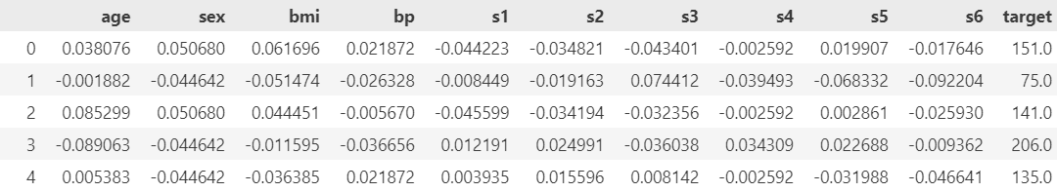
Diabetes
Apakah target dapat diprediksi menggunakan fitur-fitur yang ada?
Seluruh nilai di atas sudah dinormalisasi sehingga nilainya di bawah 1
Age: usia
Sex : 0.050680 (pria) dan -0.044642 (Wanita)
Bmi : body mass index
Bp : blood pressure
S1 – s6 : perhitungan serum tertentu pada darah
target : ukuran kuantitatif dari progresi penyakit diabetes satu tahun setelah pengukuran awal. Nilai-nilai yang lebih tinggi dari variabel target umumnya menunjukkan tingkat progresi penyakit yang lebih tinggi, sementara nilai-nilai yang lebih rendah mungkin menunjukkan progresi yang lebih sedikit atau perbaikan kondisi pasien

